Slide 1

稀疏正交Transformer构造及其在图像处理中的应用
Sparse Orthogonal Transformer Construction and Its Application in Image Processing
答辩人：赵乐森
指导老师：许鋆
Notes:
亮亮图文旗舰店
https://liangliangtuwen.tmall.com

Slide 2

目录
PART 00
研究的背景
视觉Transformer的结构与优化
卷积与Transformer结合
仿真实验

Slide 3
PART 01
研究的背景

Slide 4
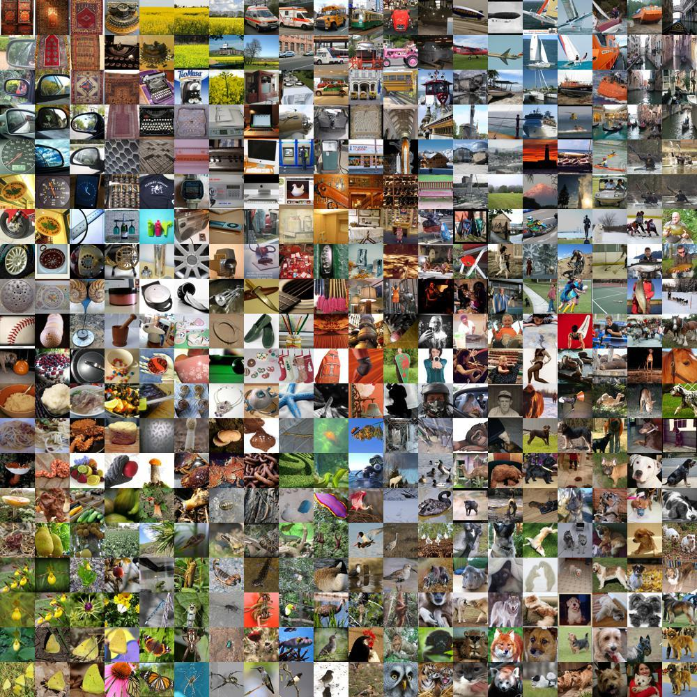
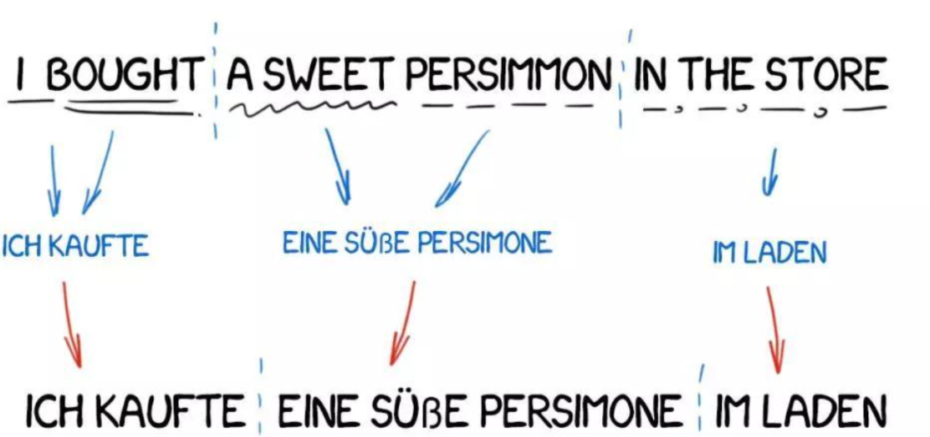
深度学习的进步与挑战
深度学习的应用
深度学习技术已经成为现代科技尤其是人工智能领域的核心，特别是在计 算机视觉和自然语言处理等方面展现出了巨大的潜力。
计算机视觉
自然语言处理
自动驾驶
医学影像
农业生产
语音识别
机器翻译
文本摘要

Slide 5
深度学习的算法与优化
深度学习的算法
生成对抗网络（GANs）
递归神经网络（RNNs）
卷积神经网络（CNNs）
Transformer模型
Transformer存在的问题
自注意力的复杂度与序列长度平方成正比
自注意力没有对输入的任何偏置假设，甚至训练数据的顺序信息都要通过训练学习到。

Slide 6
PART 02
视觉Transformer的结构与优化

Slide 7
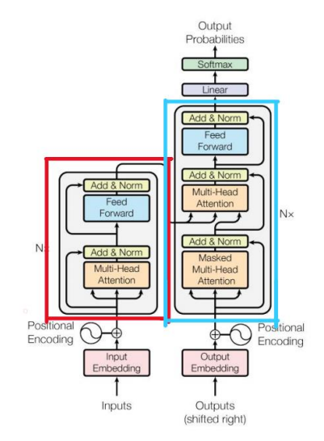
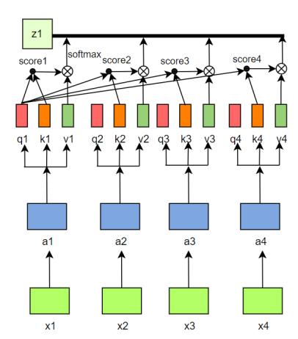
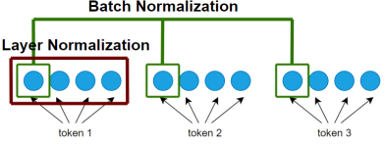
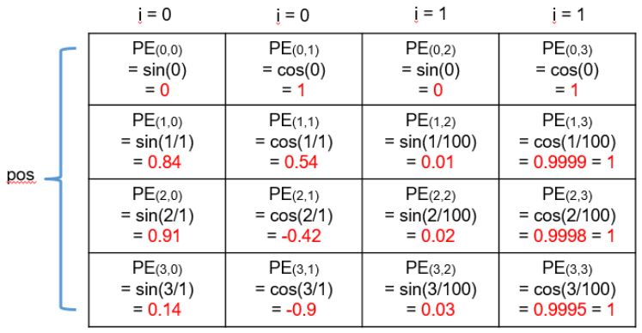
Transformer的结构
包含Encoder（红色）和Decoder（蓝色）两大模块
核心模块是Muti-Head Attention
还包含Add＆Norm层、Positional Encoding（位置编码）、FFN层（Feed-Forward Networks)结构

Slide 8
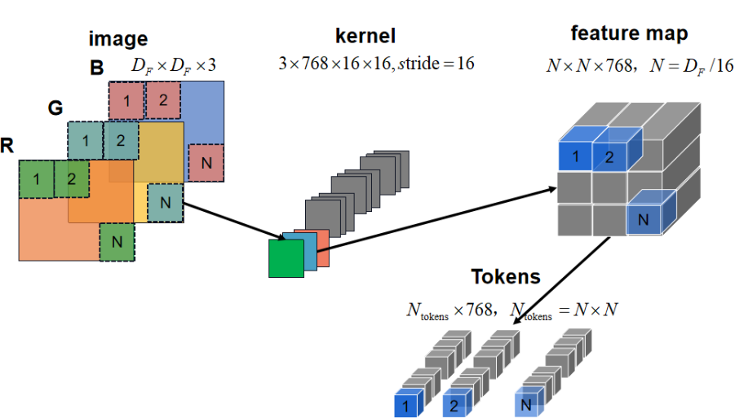
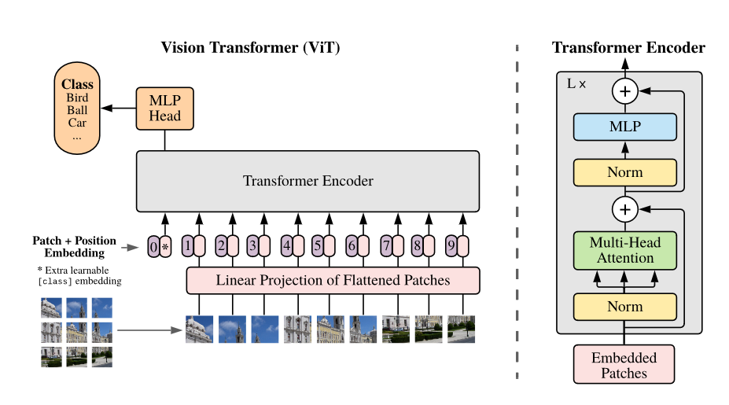
视觉Transformer原理
主要思路是将图像切成patches、之后将patches展开、投影变成输入序列向量，输入到Transformer中进行结构提取
Patch Embedding是核心模块，通过卷积实现图像patch的映射从【高度，宽度，通道数】，转化为【token序列数，token维度】
Patch Embedding

Slide 9

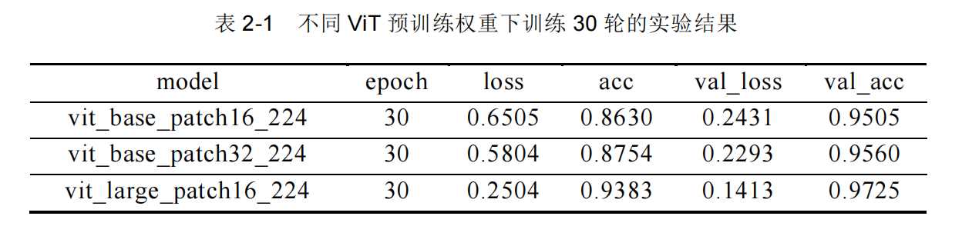
视觉Transformer效果
采用花朵数据集进行实验和验证
训练集包括3306张图片，验证集包括364张图片
使用vit_base_patch16_224、vit_base_patch32_224、vit_large_patch16_224作为预训练权重进行训练，轮数均设置为30轮
patch大小、模型规模均显著影响了实验效果，随着模型尺寸增大，patch尺寸增大，模型的准确率上升

Slide 10
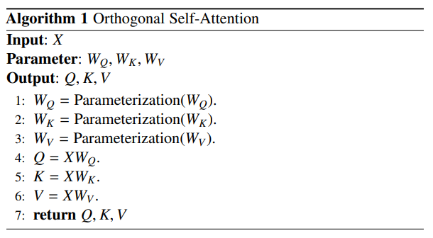
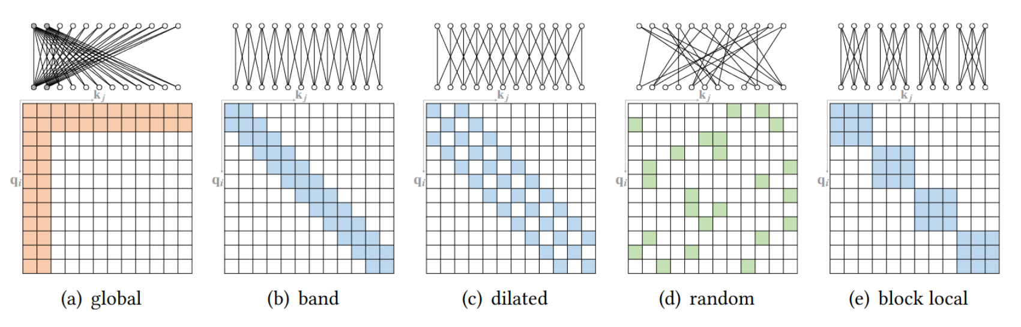
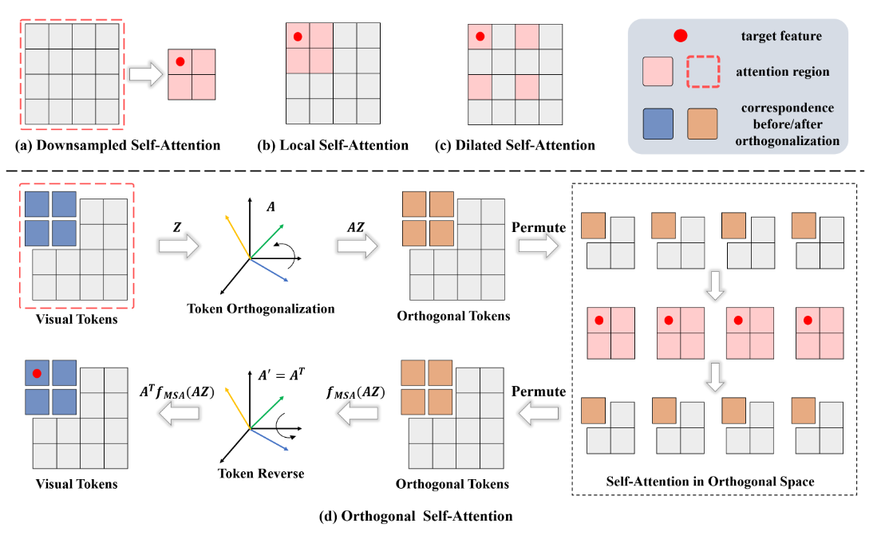
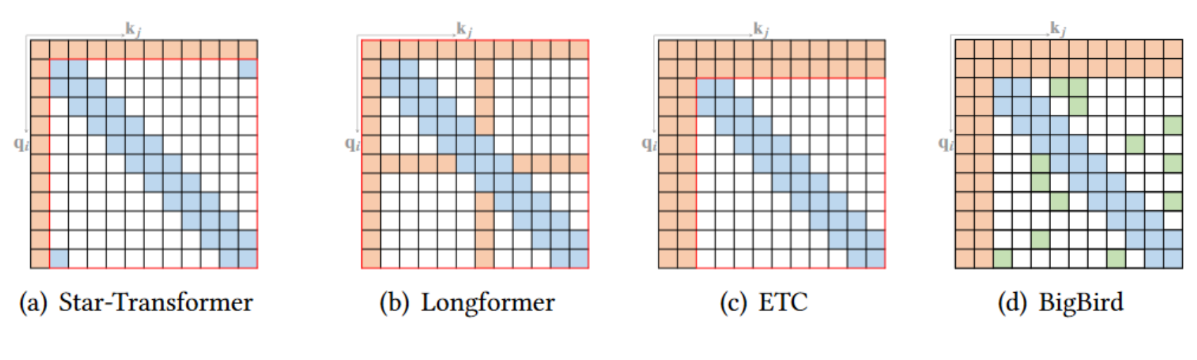
视觉Transformer的优化
正交化和稀疏化
正交化指引入正交变换，改善注意力矩阵的性质，增强模型的表示能力和泛化性能
稀疏化指将权重矩阵中某些元素设置为0来减少模型中的参数数量，显著减少计算和存储的要求
将自注意力参数限制在正交流形上
一些基本的稀疏化模式
组合的稀疏化模式
将输入token变换到正交空间中

Slide 11
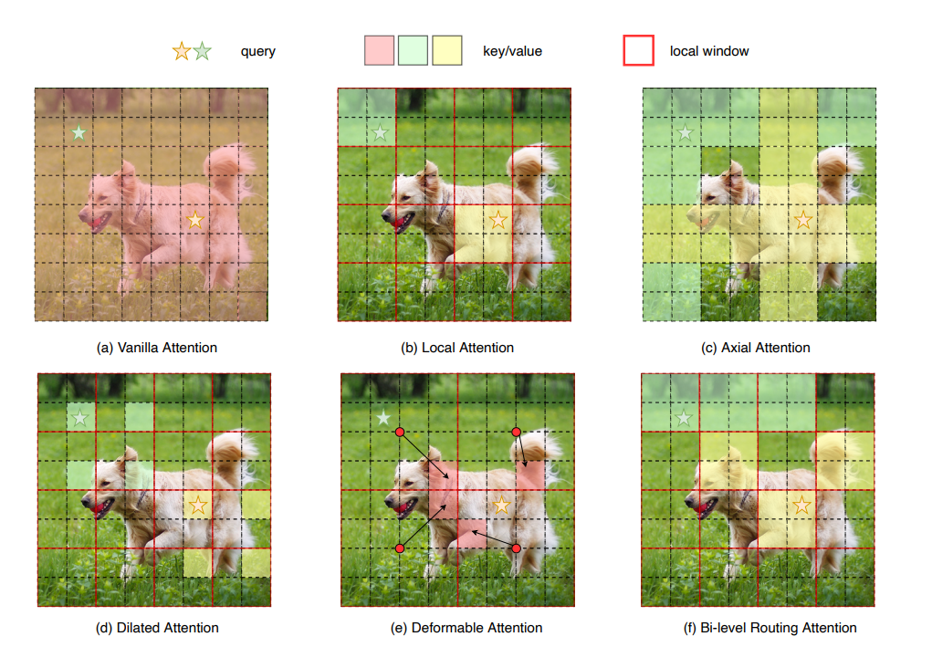
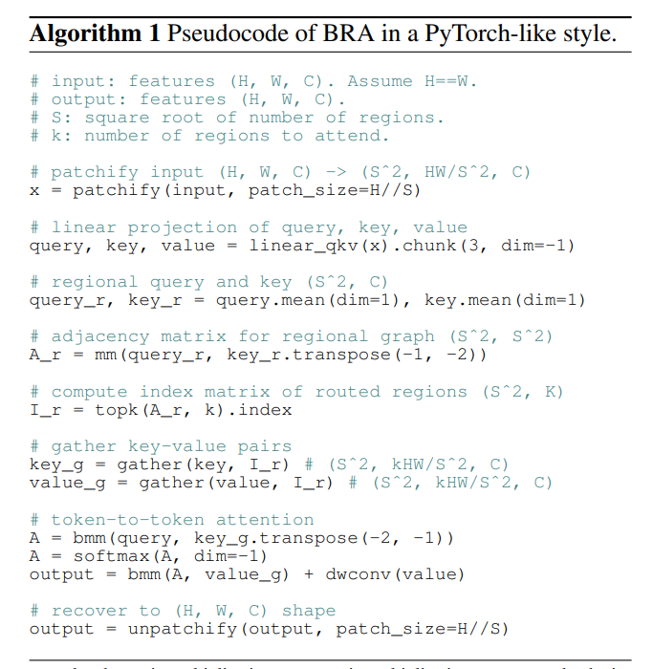
稀疏化应用于视觉Transformer
传统注意力机制
引入不同预定模式的稀疏注意力：局部自注意力、轴向自注意力、空洞自注意力、不规则自注意力
b-e与内容无关
采用路由机制的动态稀疏自注意力
计算出查询（query）和键(key)之间的关系，并基于这种关系选择最重要的topk个键来进行注意力的计算
可以实现更加灵活的计算分配和内容感知

Slide 12
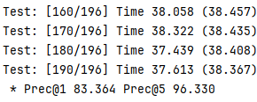
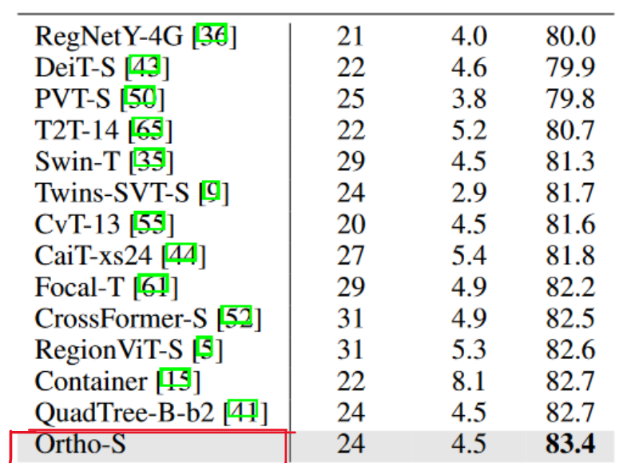
正交化应用于视觉Transformer
计算复杂度降低
逆变换简单
捕获全局信息，不丢失细节
模型(orthogonal_small)在ImageNet数据集上进行训练得到的预训练权重，在验证集上进行效果的检验
通过正交矩阵对输入token实现正交变换
正交矩阵通过Householder变换生成
在Transformer网络中利用正交变换的基本方式是OSA机制

Slide 13
PART 03
卷积与Transformer结合

Slide 14
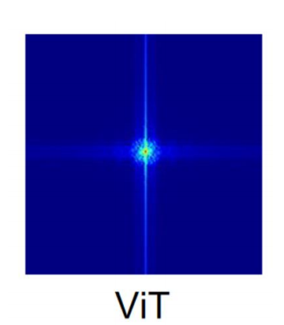
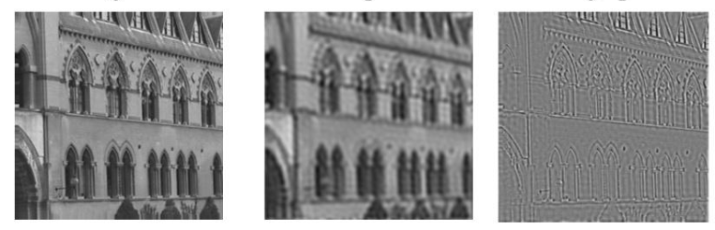
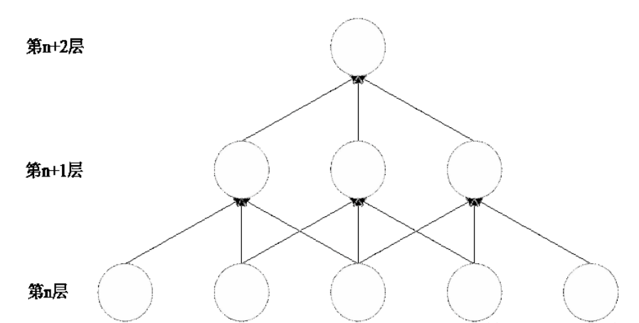
视觉中的低频与高频
低频信息主要对应视觉的全局信息
高频则传达图像中的局部空间变化
注意力集中提取低频全局信息
卷积集中于提取局部信息，并且实现参数共享
有效结合卷积与注意力能够更好的提取图像的信息

Slide 15
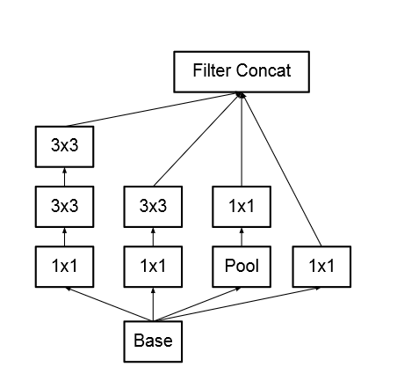
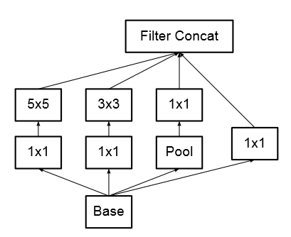
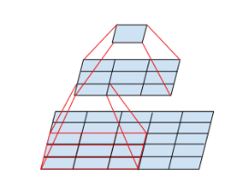
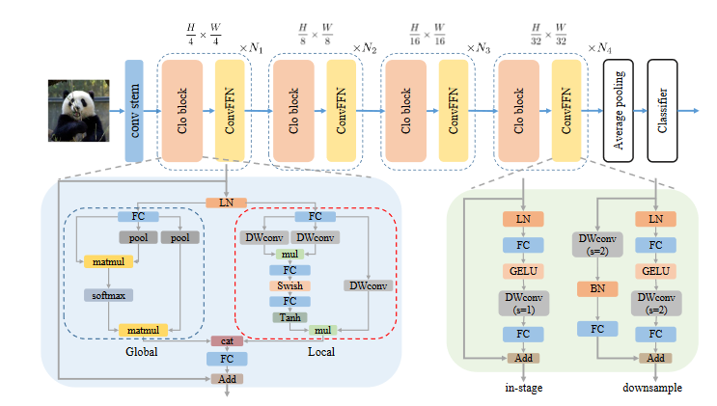
注意力模块与卷积模块的选择
卷积模块参考了GoogLeNet的Inception -V2架构
包含1x1卷积、3x3卷积、连续的3x3卷积以及池化层
Inception-V2相比于Inception-V1引入了批归一化和卷积分解
利用两个连续的3x3卷积代替5x5卷积
注意力模块参考了CloFormer架构
是一种利用上下文感知局部增强的轻量级Transformer架构
其注意力采用了标准注意力，但是先对于K、V进行下采样

Slide 16
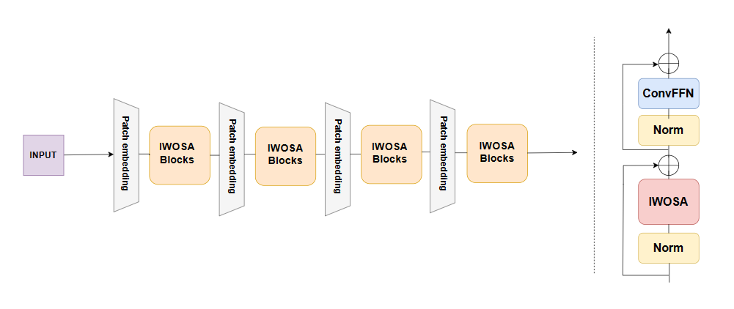
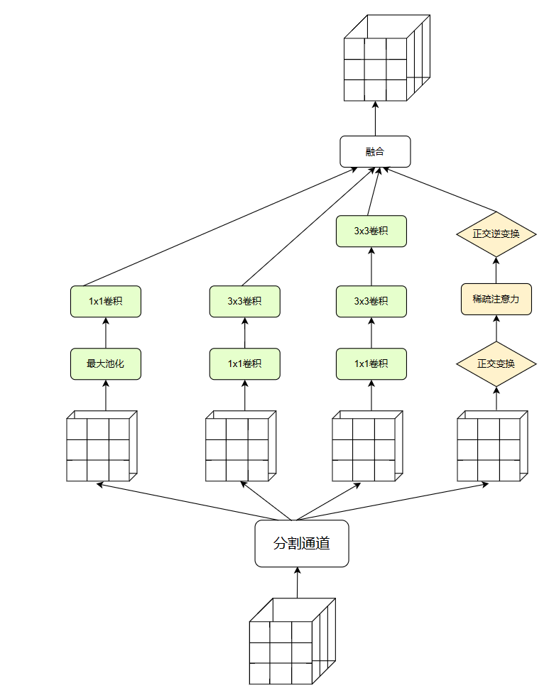
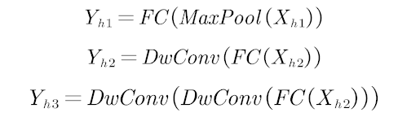
构建卷积与注意力结合的模块
卷积模块（绿色）参考Inception-v2，但是删去了1x1卷积分支，
属于结构中的高频分支，将其均匀分为三部分
注意力模块（橙黄色）采用Householder矩阵进行正交变换，变换到分辨率更低的空间中利用路由机制进行稀疏自注意力的计算
整体架构参考了CloFormer，采用主流的四阶段视觉Transformer架构

Slide 17
PART 04
仿真实验

Slide 18
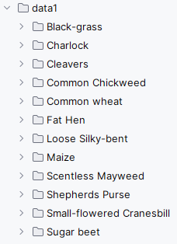
实验准备
数据集选择Kaggle上的植物幼苗数据集
对于输入数据进行初始化，包含随机旋转、高斯模糊、Mixup等，同时进行Resize和归一化
参数名称 | 描述
model_lr | 学习率，设置为1e-4
BATCH_SIZE | 批量大小，设置为16
EPOCHS | 训练轮数，设置为300
use_amp | 使用混合精度
use_dp | 是否开启dp方式的多卡训练
classes | 类别数，根据数据集种类这里设置为12
CLIP_GRAD | 梯度的最大范围，用于梯度裁剪
SEED | 随机因子，本次训练设置为72
训练过程中采用EMA机制（指数移动平均值），用来平滑模型参数，帮助提高模型的泛化能力
Mixup是一种数据增强手段，训练过程中混合两个或多个不同的训练样本来生成新的训练样本
高斯模糊通过将每个像素点与周围像素点加权平均来实现去噪和图像平滑

Slide 19
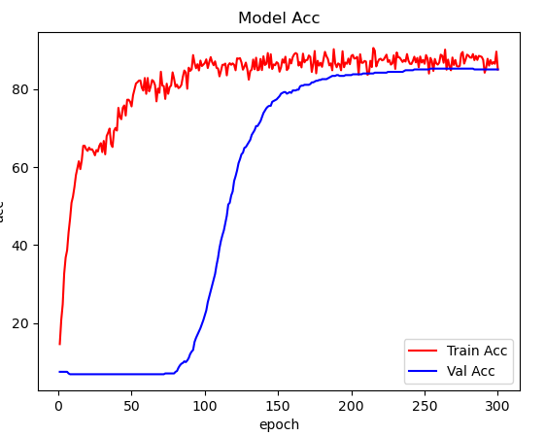
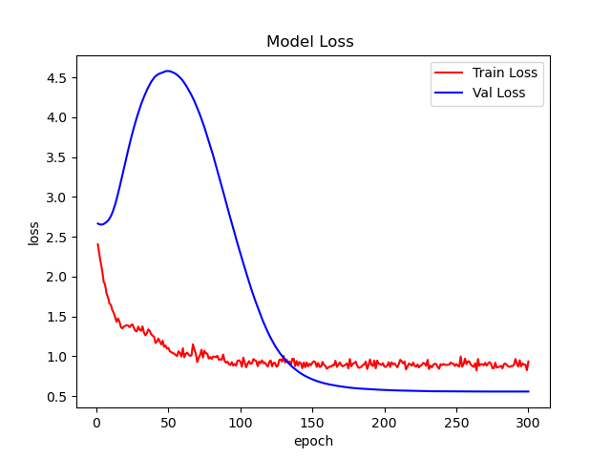
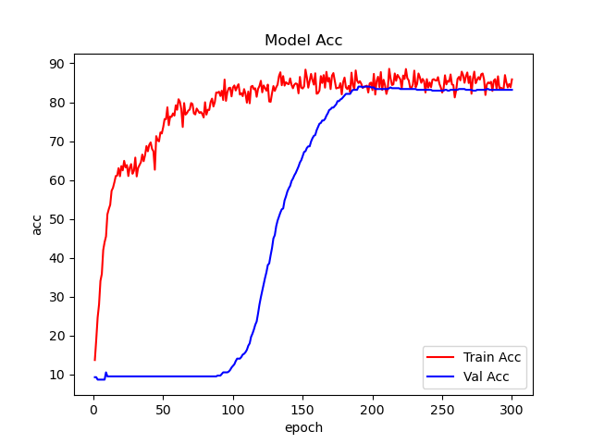
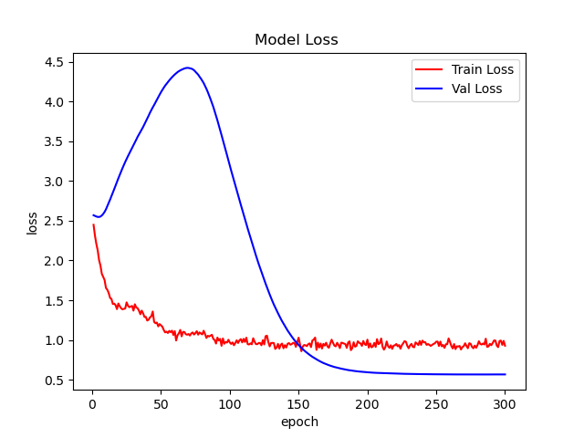
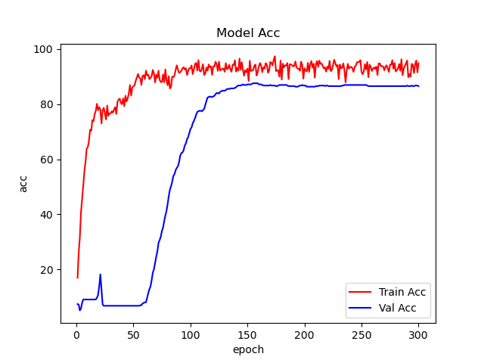
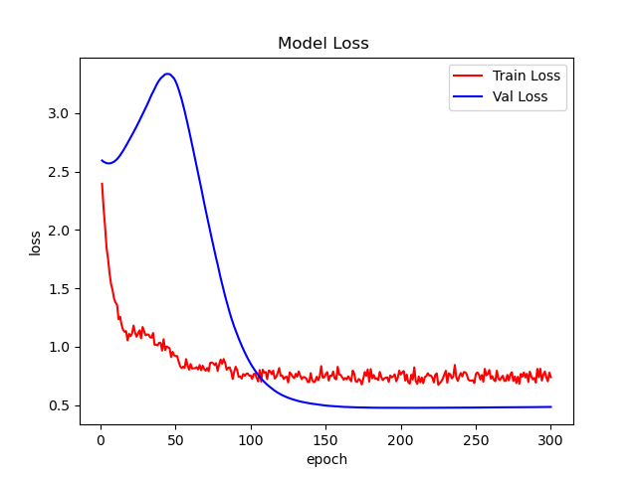
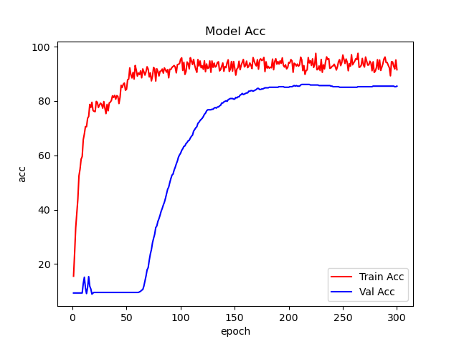
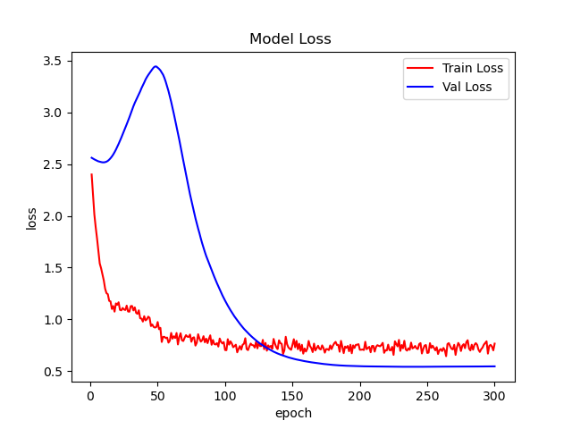
实验效果
原模型（CloFormer）在验证集上的准确率达到了85.47%
只保留注意力模块，验证集的准确率为83.20%
只保留卷积模块，验证集准确率为85.06%
本文构造的IWOSA模型验证集准确率达到了86.52%
新模型与原模型的对比试验（左）
关于卷积与注意力的消融实验（右）
如果只保留池化模块，验证集准确率为84.37%

Slide 20
效果对比总结
改进模型后准确率上升，推理速度上升，参数量下降，实现了模型效果的改进和轻量化的要求
只保留注意力模块其准确率较低，但是与卷积池化模块结合之后相较于其各个模块均有所提升
卷积模块在提升准确率中效果最好，这与传统视觉问题中卷积神经网络的良好表现相符
模型名称 | Top1(%) | FLOPS (M) | 参数数量(M)
原模型 | 85.47 | 630.92 | 4.08
改进模型 | 86.52 | 586.27 | 3.56
只保留注意力 | 83.20 | 626.01 | 3.99
只保留卷积 | 85.06 | 895.76 | 5.66
只保留池化 | 84.37 | 548.94 | 3.51

Slide 21
研究总结与未来改进
本文研究内容：
融合卷积神经网络与Transformer架构，满足了模型精确性和轻量化的双重要求
稀疏化与正交化应用于Transformer，降低计算复杂性，提高注意力的分配效率，最大化保留了输入的信息特征
改进模型性能的实验验证，在图像分类问题上验证了模型的效果，进行消融实验，分析验证卷积模块与注意力模块在提高准确率方面的作用
未来优化方向：
通道数分配优化：未来研究可探索基于机器学习反馈的更精细化通道数分配策略
正交化技术在卷积中的应用：考虑到卷积操作本质上也涉及输入特征的矩阵变换，将正交化技术应用于卷积过程中，可能进一步增强模型在提取局部信息方面的能力。

Slide 22
请各位老师指正
答辩人：赵乐森
指导老师：许鋆
Notes:
亮亮图文旗舰店
https://liangliangtuwen.tmall.com

